Slide 1
Опытно – экспериментальная деятельность с детьми дошкольного возраста

Slide 2
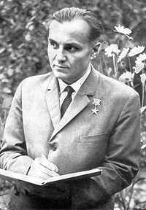
"Умейте открыть перед ребёнком в окружающем мире что-то одно, но открыть так, чтобы кусочек жизни заиграл перед детьми всеми красками радуги. Оставляйте всегда что-то недосказанное, чтобы ребёнку захотелось ещё и ещё раз возвратиться к тому, что он узнал". Сухомлинский В.А.

Slide 3
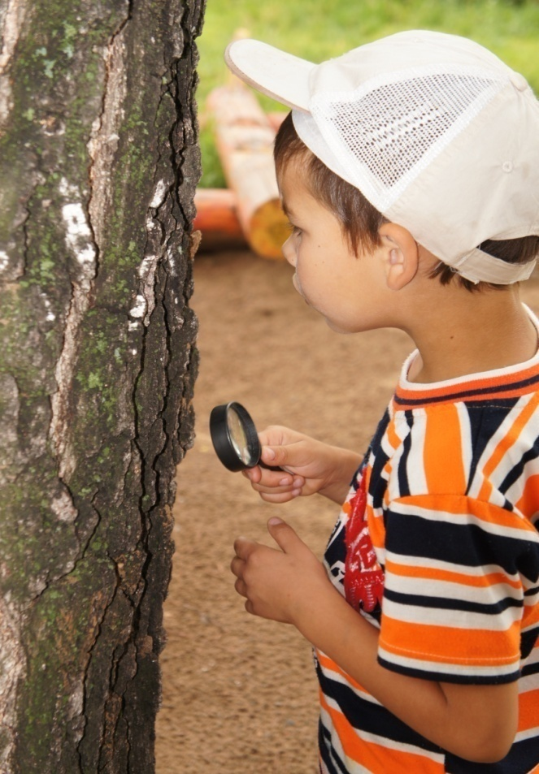
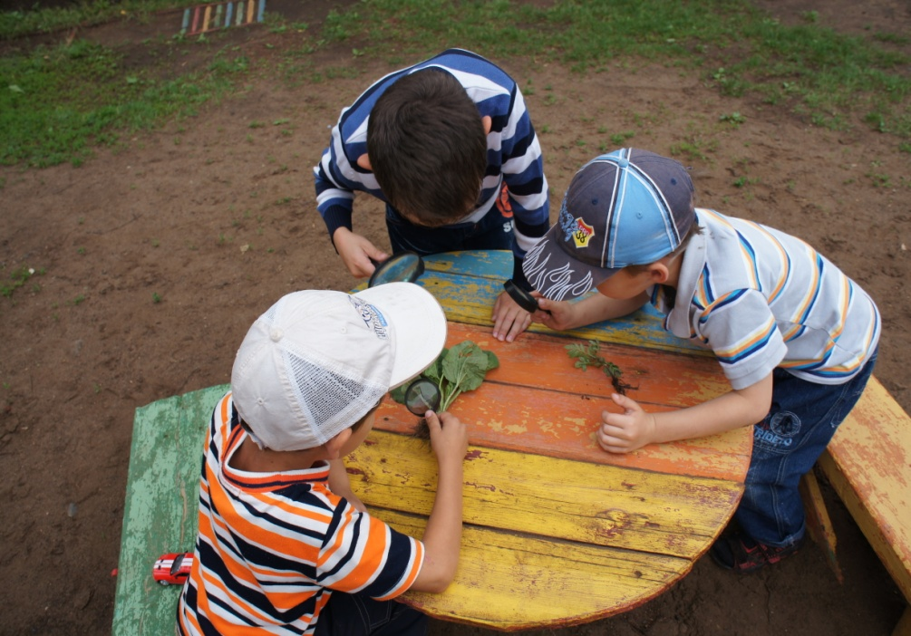
Опыт – это наблюдение, которое проводится в специально организованных условиях и способствует формированию у детей познавательного интереса к природе, развивает наблюдательность, мыслительную деятельность.

Slide 4
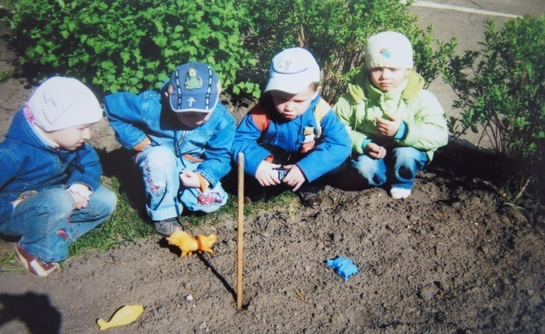
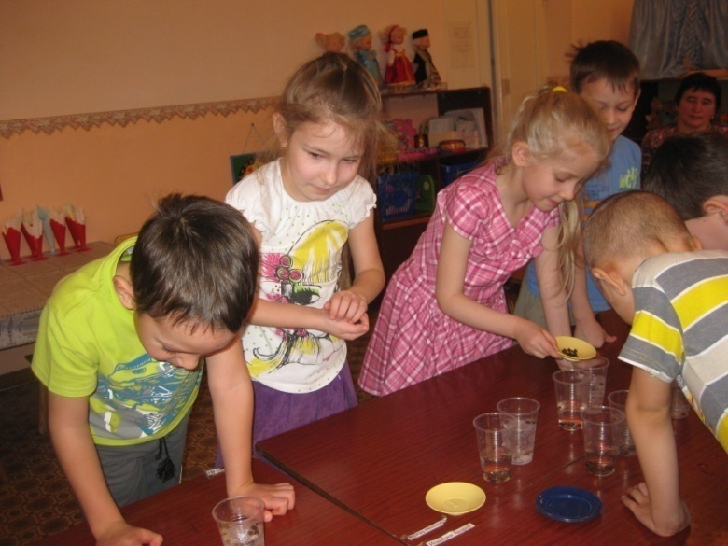
Эксперимент –
понимается как особый способ практического освоения действительности, направленный на создание таких условий, в которых предметы наиболее ярко обнаруживают свою сущность, скрытую в обычных ситуациях.

Slide 5
Цель
Формирование и развитие познавательных интересов детей через опытно- экспериментальную деятельность при ознакомлении с окружающим миром

Slide 6
Задачи :
Расширять представление детей о физических свойствах окружающего мира:
Знакомить с различными свойствами веществ (твердость, мягкость, сыпучесть, вязкость, плавучесть, растворимость.)
Развивать представления об основных физических явлениях (отражение, преломление света, магнитное притяжение)
Развивать представления детей о некоторых факторах среды (свет, температура воздуха и её изменчивость; вода-переход в различные состояния: жидкое, твердое, газообразное их отличие друг от друга; Воздух — его давление и сила; Почва — состав, влажность, сухость.
Расширять представление об использовании человеком факторов природной среды: солнце, земля, воздух, вода, растения и животные- для удовлетворения своих потребностей. Расширять представление детей о значимости воды и воздуха в жизни человека.
Знакомить детей со свойствами почвы и входящих в её состав песок и глину.
Формировать опыт выполнения правил техники безопасности при проведении физических экспериментов.
Развивать эмоционально-ценностное отношение к окружающему миру.
Развивать интеллектуальные эмоции детей: создавать условия для возникновения удивления по отношению к наблюдаемым явлениям, для пробуждения интереса к решению поставленных задач, для раздумья, для возможности радоваться сделанному открытию.
Формировать у детей разные способы познания, которые необходимы для решения познавательных задач.
Учить детей целенаправленно отыскивать ответы на вопросы – делать предположения, средства и способы для их проверки, осуществлять эту проверку и делать адекватные выводы.

Slide 7
Есть у меня шестеро слуг, Проворных, удалых, И всё, что вижу я вокруг, - Всё узнаю от них. Они по знаку моему
Являются в нужде.…
Зовут их: «Как и Почему, Кто, Что, Когда и Где…»
Р.Киплинг
Одним из самых эффективных методов познания закономерностей и явлений окружающего мира является метод опытов и экспериментов.

Slide 8
Другие методы при проведении опытов и экспериментов:
МЕТОД НАБЛЮДЕНИЯ – относится к наглядным методам и является одним из основных, ведущих методов дошкольного обучения.
Из практических методов обучения мы использовали следующие:
ИГРОВОЙ МЕТОД, который предусматривает использование разнообразных компонентов игровой деятельности в сочетании с другими приемами: вопросами, указаниями, объяснениями, пояснениями, показом.
элементарно-поисковая деятельность.
ИЗ СЛОВЕСНЫХ МЕТОДОВ ОБУЧЕНИЯ :
Рассказы воспитателя (Основная задача этого метода – создать у детей яркие и точные представления о событиях или явлениях. Рассказ воздействует на ум, чувства и воображение детей, побуждает их к обмену впечатлениями.
Рассказы детей ( Этот метод направлен на совершенствование знаний и речевых умений детей).
Беседы ( Беседы применяются для уточнения, коррекции знаний, их обобщения и систематизации).
Постепенно элементарные опыты становятся играми-опытами, в которых, как в дидактической игре, есть два начала, учебное – познавательное и игровое - занимательное. Игровой мотив усиливает эмоциональную значимость для ребенка данной деятельности.

Slide 9
Использование инновационных технологий
ИКТ
Проектный метод
Интеграция

Slide 10
Последовательность детского экспериментирования
Задание для педагогов: необходимо выстроить последовательность детского экспериментирования
выдвижение гипотезы,
проверка предположения,
целеполагание,
проблемная ситуация,
формулировка вывода,
новая гипотеза

Slide 11
Структура детского экспериментирования
-Проблемная ситуация.
Целеполагание.
Выдвижение гипотез.
Проверка предположения.
Если предположение подтвердилось: формулирование выводов (как получилось)
Если предположение не подтвердилось: возникновение новой гипотезы,
реализация ее в действии,
подтверждение новой гипотезы,
формулировка вывода (как получилось)
Такой алгоритм работы позволяет активизировать мыслительную деятельность, побуждает детей к самостоятельным исследованиям.

Slide 12
Для положительной мотивации деятельности дошкольников используются различные стимулы:
Внешние (новизна, необычность объекта);
Тайна, сюрприз;
Мотив помощи;
Познавательный мотив (почему так);
Ситуация выбора.

Slide 13
Содержание уголков экспериментальной деятельности
Задачи уголка:
развитие первичных естественнонаучных представлений,
наблюдательности,
любознательности,
активности,
мыслительных операций (анализ, сравнение, обобщение, классификация, наблюдение); формирование умений комплексно обследовать предмет.

Slide 14
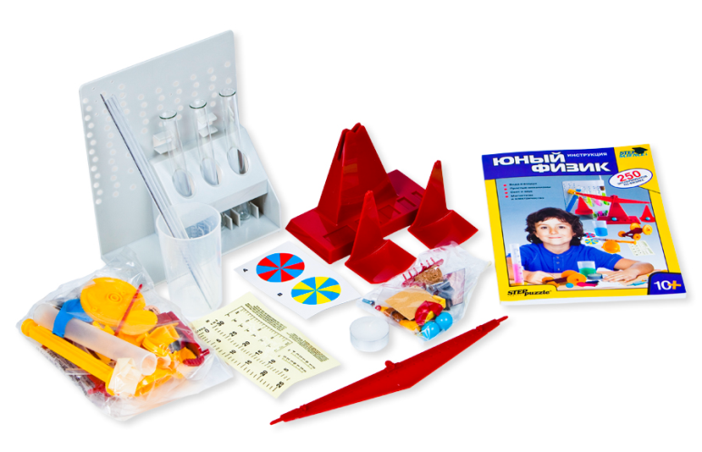
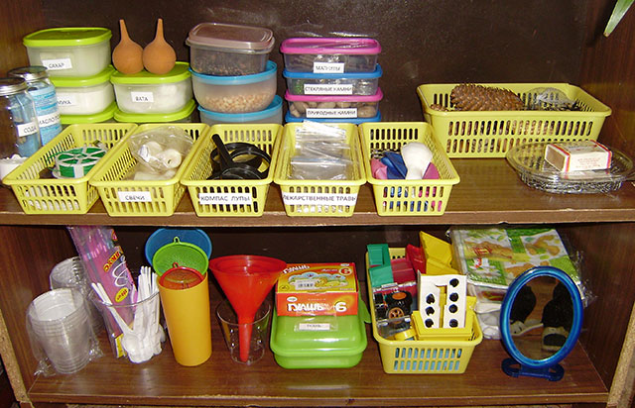
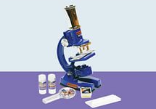
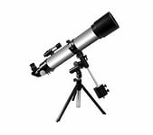
Оснащение
Приборы – помощники: микроскоп, увеличительные стекла, чашечные весы, песочные часы, компасы и магниты;
Прозрачные и не прозрачные сосуды разной конфигурации и разного объема: пластиковые бутылки, стаканы, ведерки, воронки;
Природные материалы: камешки разного цвета и формы, минералы, глина, земля, крупный и мелкий песок (разный по цвету), птичьи перышки, ракушки, шишки, скорлупа орехов, кусочки коры деревьев, сухие листья, веточки, пух, мох, семена фруктов и овощей, шерсть;
Бросовый материал: кусочки кожи, меха, лоскутки ткани, пробки, поволока, деревянные, пластмасса, металлические предметы и деревянные катушки;
Разные виды бумаг: обычная, альбомная, тетрадная, калька, нождачная;
Красители: ягодный сироп, акварельные краски;
Медицинские материалы: пипетки, колбы, пробирки, мензурки, вата, воронки, мерные ложечки;
Прочие материалы: зеркала, воздушные шары, деревянные зубочистки, мука, соль, цветные и прозрачные стекла, формочки, стейки , нитки.

Slide 15
Дидактические материалы, используемые для работы с детьми в процессе опытно – экспериментальной деятельности
Картотека опытов и экспериментов

Slide 16
Благодарю за внимание.
Спасибо…

